Slide 1
Word Frequency Processing
Kelompok 0 (zero)
Abdiel Alvin, nelvson shine, & Richie bachtiar

Slide 2
Latar Belakang
Teks(kata) merupakan sebuah bentuk data yang sangat sering digunakan karena dapat mengekspresikan banyak hal. Dalam ilmu linguistik, cara mencari sebuah pokok pikiran sebuah bacaan adalah dengan mencari kata atau frasa yang paling sering muncul dalam paragraf atau bacaan tersebut. Selain itu, kita telah mengenal twitter yang telah menjadi trend sekarang ini. Di twitter terdapat sebuah fitur yang bernama trending topic dimana kita dapat mengetahui topik pembicaraan terkini yang sedang banyak dibicarakan oleh orang-orang di dunia. Terinspirasi oleh dua hal diatas maka kami membuat sebuah program yang akan membantu pengguna mencari kata yang paling sering muncul.

Slide 3
Tujuan Program
Program yang kami buat bertujuan untuk memvisualisasikan jumlah kata yang terdapat di sebuah file *.txt yang berisi teks. Setiap kata yang muncul akan dihitung, kemudian program akan menampilkan 10 kata yang paling sering muncul, jumlah munculnya kata tersebut dalam file teks, dan hasil visualisasi berupa grafik batang. File teks yang divisualisasikan bisa dipilih sesuka dengan pengguna.

Slide 4
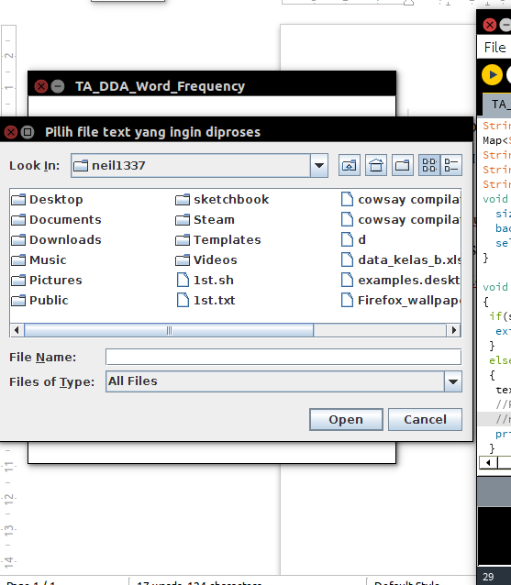
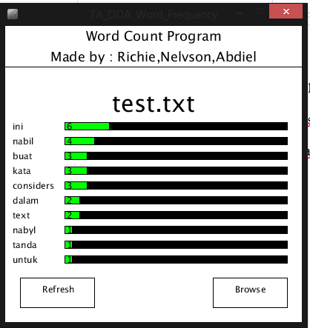
Tampilan Program

Slide 5
Kesimpulan
Program ini bisa membantu seseorang menyimpulkan ide pokok dari sebuah bacaan, dengan cara menampilkan kata yang paling banyak muncul di teks. Selain itu, program ini juga bisa membantu untuk menemukan trend kata dalam suatu tulisan. Program ini bisa berjalan baik di sistem operasi Windows, Linux, dan Macintosh.

